Slide 1
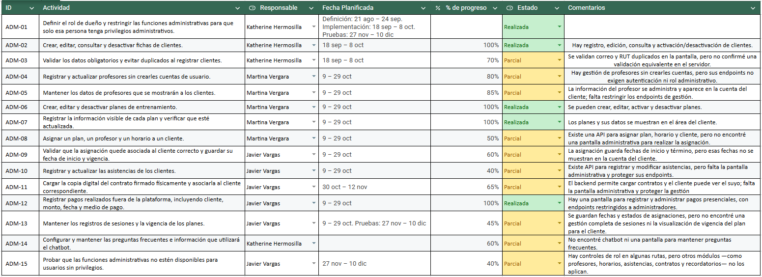
MÓDULO ADMINISTRATIVO
Actividades del Sistema - Módulo ADM
15 Requerimientos Registrados

Slide 2
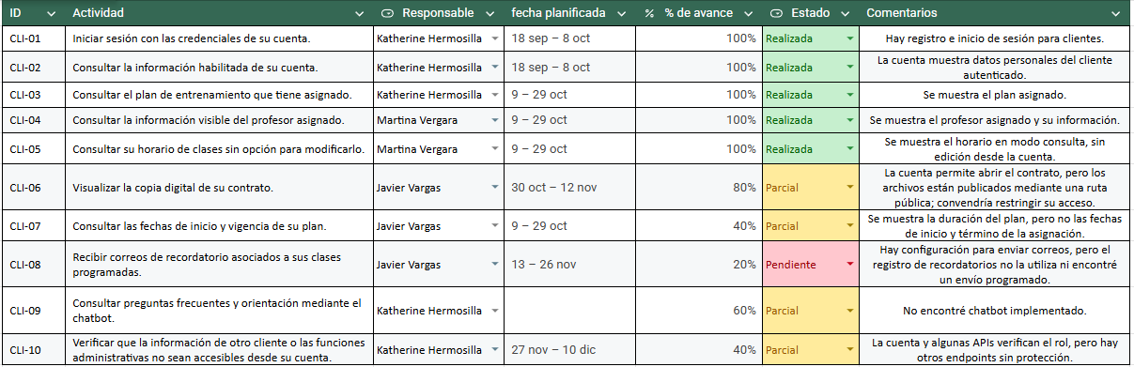
PORTAL DEL CLIENTE
Actividades del Sistema - Módulo CLI
10 Requerimientos Registrados

Slide 3
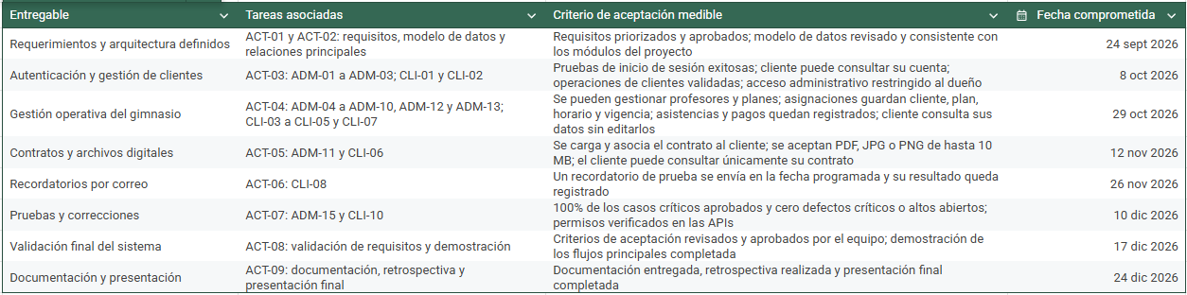
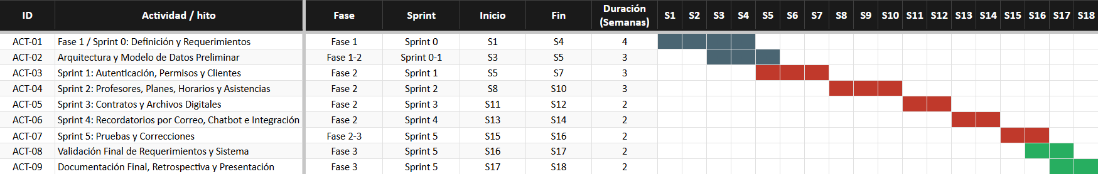
PLANIFICACIÓN CAPSTONE
Entregables y Criterios de Aceptación Medibles
8 Hitos Estratégicos

Slide 4
DISEÑO ESTRUCTURAL
Esquema de Arquitectura del Sistema
Flujo Multicapa
Cliente o Administrador
Frontend Next.js
Solicitudes HTTP + JWT
Backend Express
MySQL
Auth
Clientes
Pagos
Contratos
Tests QA
SMTP
Base de datos MySQL
Gestión de autenticación
Gestión clientes y planes
Pagos y asignaciones
Archivos de contratos
SQLite en memoria
Correos & Alertas

Slide 5
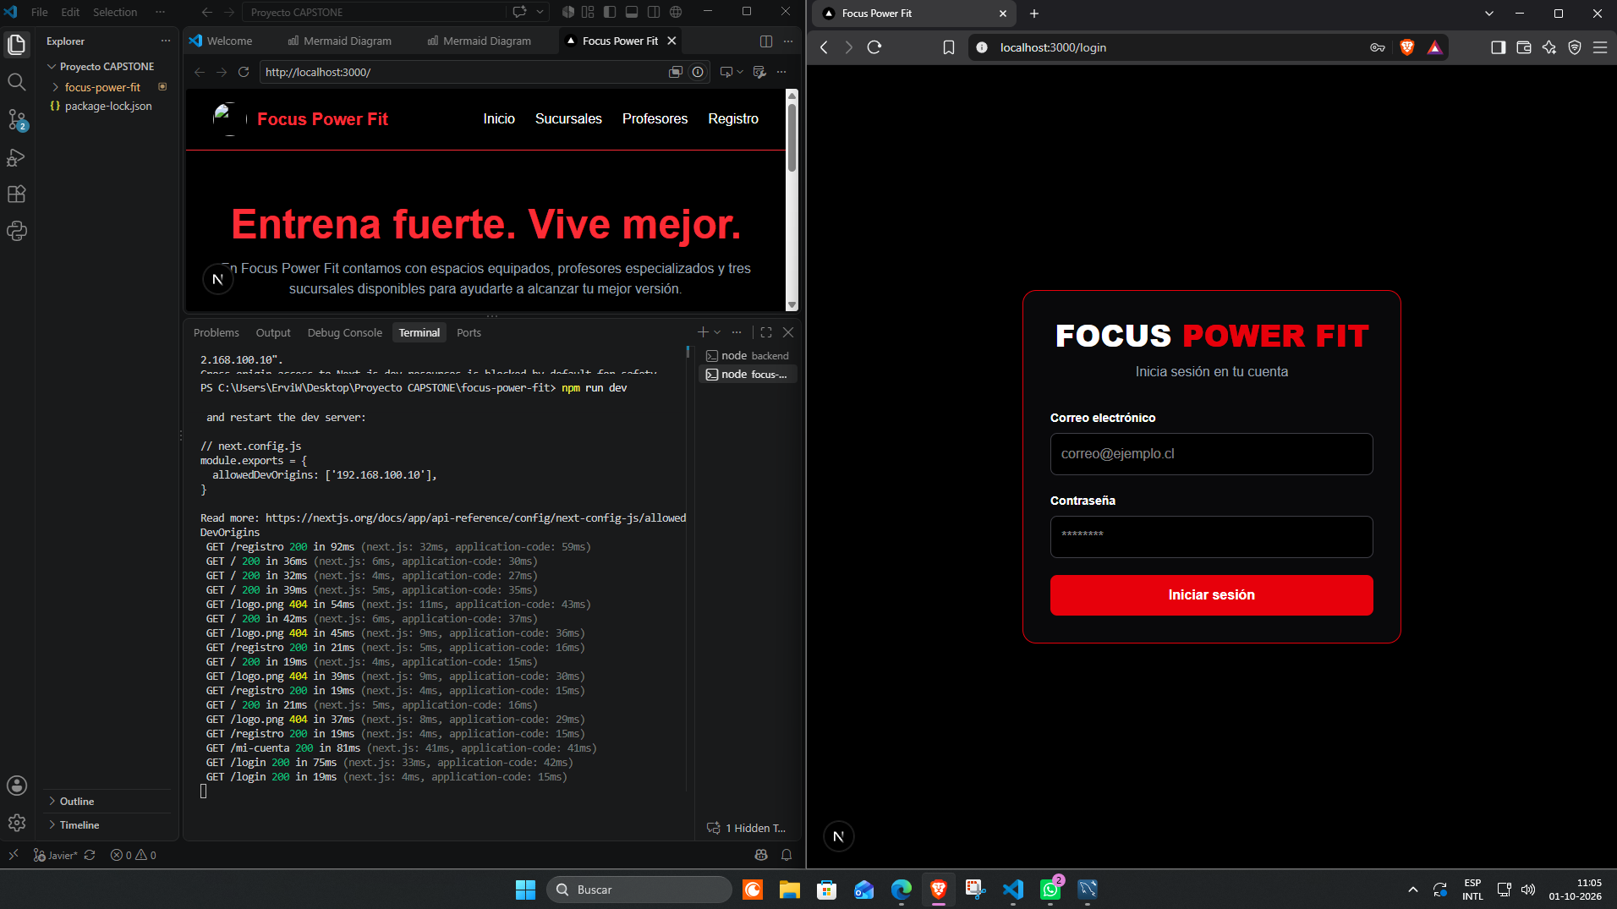
DEMOSTRACIÓN DE PANTALLA
Módulo de Autenticación & Servidor Local
localhost:3000/login

Slide 6
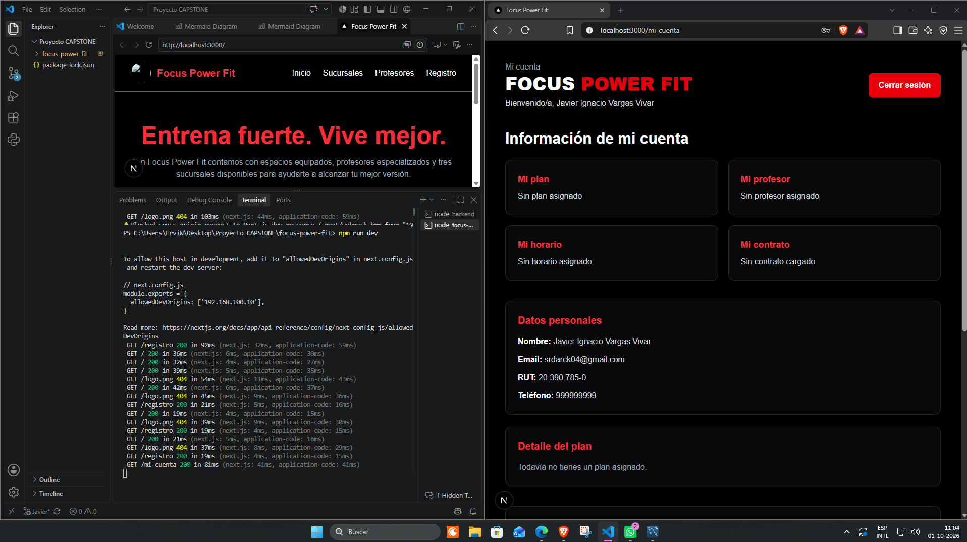
DEMOSTRACIÓN DE PANTALLA
Portal de Autogestión del Cliente (Mi Cuenta)
localhost:3000/mi-cuenta

